Slide 1
VALUTAZIONE DELLO STATO NUTRIZIONALE Istituto Politecnico di Bragança
Collegato 4 Salute

Slide 2
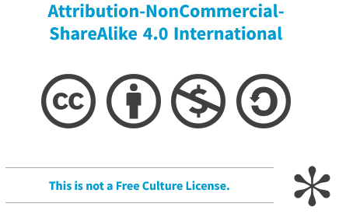
Numero di progetto: 2021-1-RO01- KA220-HED-38B739A3
Il sostegno della Commissione europea alla realizzazione di questa presentazione non costituisce un'approvazione dei contenuti, che riflettono esclusivamente il punto di vista degli autori, e la Commissione non può essere ritenuta responsabile per l'uso che può essere fatto delle informazioni in essa contenute.

Slide 3
Valutazione dello stato nutrizionale
Si tratta di metodi e tecniche per verificare lo stato di nutrizione di un individuo.
Obiettivo: identificare i potenziali problemi, favorendo il recupero e il mantenimento della salute.

Slide 4
Valutazione dello stato nutrizionale
È il risultato dell'equilibrio tra l'assunzione e il fabbisogno di nutrienti.

Slide 5
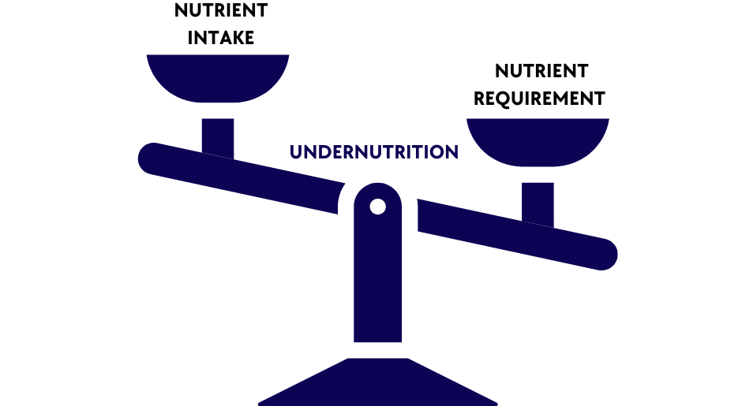
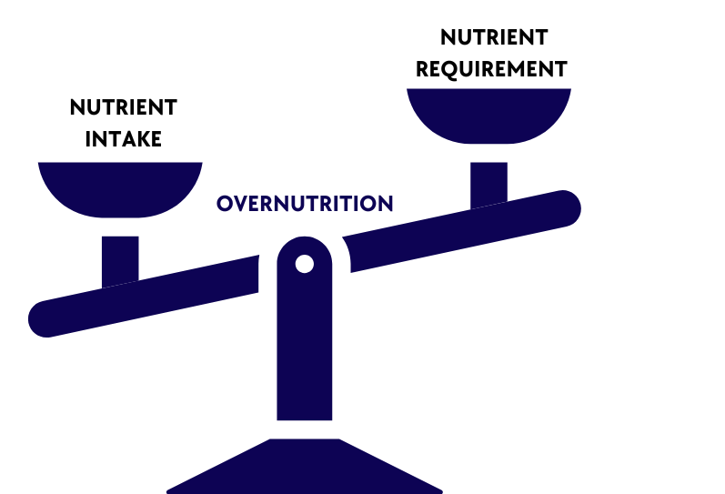
Valutazione dello stato nutrizionale

Slide 6
Metodo ABCD
A: Valutazione antropometrica
B: Valutazione biochimica
C: Valutazione clinica
D: Valutazione della dieta

Slide 7
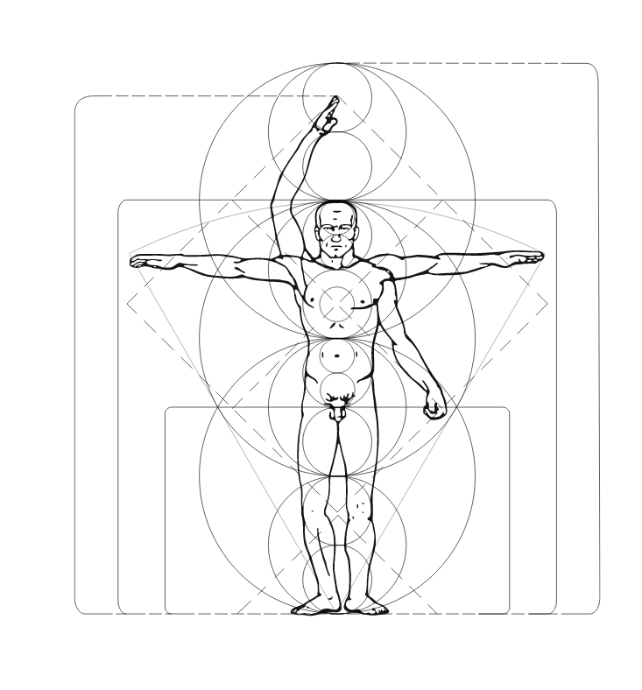
A - Metodi antropometrici
È la misura esterna del corpo umano
Riflette lo stato di salute e nutrizionale
Spesso vengono confrontati con gli standard o utilizzati nelle equazioni di previsione.

Slide 8
A - Metodi antropometrici
PESO CORPOREO
L'eccesso o il deficit influenzano negativamente la morbilità e la mortalità.

Slide 9
A - Metodi antropometrici
ALTEZZA
Viene misurato con uno stadiometro indipendente o fissato ad altezza adeguata a una parete.
È possibile effettuare altre misurazioni antropometriche e da queste stimare l'altezza:
Lunghezza dell'ulna
Altezza del ginocchio
Demi-span

Slide 10
A - Metodi antropometrici
Indice di massa corporea - BMI (adulti)
È un indicatore del rapporto peso/altezza che può essere utilizzato per classificare il sovrappeso e l'obesità.
Peso (Kg) / Altezza*Altezza (m2)
STATO DEL PESO | IMC (Kg/m2)
Sottopeso | <18.5
Intervallo normale | 18.5 - 24.9
Sovrappeso | 25.0 - 29.9
Obeso | >30
Obesi di classe I | 30.0 - 34.9
Obesi di classe II | 35.0 - 39.9
Obeso Classe III | >40.0

Slide 11
A - Metodi antropometrici
Un IMC superiore a quello raccomandato aumenta il rischio di sviluppare alcune patologie, tra cui il diabete di tipo 2, le malattie cardiache, l'osteoartrite e l'insonnia.
Un IMC molto basso aumenta il rischio di osteoporosi e di complicazioni associate alla malnutrizione.

Slide 12
A - Metodi antropometrici
Esempio
Peso = 72 kg, altezza = 1,65 m
IMC = 72 / (1,65*1,65) = 26,45 -> Sovrappeso
Aumento del rischio di comorbilità

Slide 13
A - Metodi antropometrici
Indice di massa corporea - BMI (bambini)
Per i bambini e gli adolescenti, si utilizzano percentili di BMI specifici per età e sesso.

Slide 14
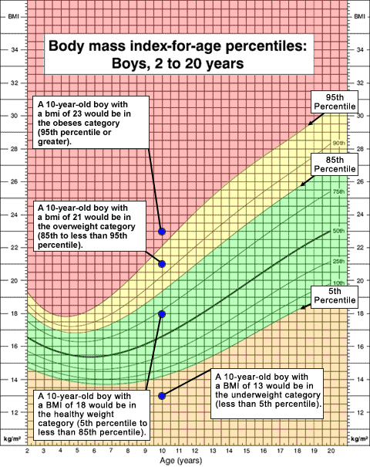
A - Metodi antropometrici
STATO DEL PESO | LIVELLO BMI*
Sottopeso | < 5TH percentile
Peso normale | 5th - 84,9th percentile
Sovrappeso | 85th - 94,9th percentile
Obeso | >95th percentile
*Punto d'inizio: bambini di età compresa tra i 2 e i 18 anni.
https://www.who.int/tools/child-growth-standards/standards/weight-for-age

Slide 15
A - Metodi antropometrici
CIRCONFERENZE VITA
 | UOMINI | DONNE
Aumento del rischio di complicazioni metaboliche | > 94 cm | > 80 cm
Sostanza ad aumentato rischio di complicanze metaboliche | >102 cm | > 88 cm

Slide 16
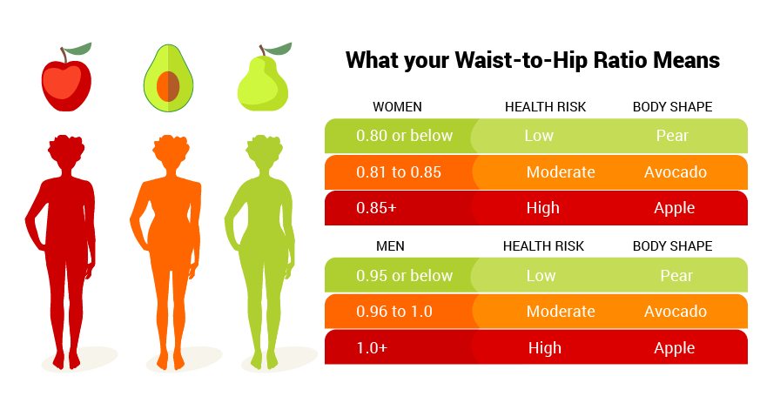
A - Metodi antropometrici
RAPPORTO VITA/FIANCHI
Il rapporto vita/fianchi (WHR) è un utile indicatore dei rischi per la salute legati all'obesità.
https://www.nestle-caribbean.com/wellness-tools/waist-hip-ratio/about

Slide 17
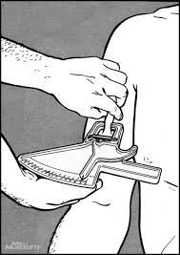
A - Metodi antropometrici
SPESSORE DELLA PLICA CUTANEA
La relazione tra grasso sottocutaneo e grasso corporeo totale può essere esplorata misurando lo spessore delle pieghe cutanee in punti specifici per stimare l'adiposità.

Slide 18
A - Metodi antropometrici
IMPEDENZA BIOELETTRICA
L'analisi dell'impedenza bioelettrica è una misura semplice e non invasiva utilizzata per stimare l'acqua corporea totale e la composizione corporea.

Slide 19
B - Metodi biochimici
Per valutazione biochimica si intende il controllo dei livelli di nutrienti nel sangue, nelle urine o nelle feci di una persona.
I risultati degli esami di laboratorio possono fornire ai professionisti della salute informazioni utili sui problemi medici che possono influire sull'appetito o sull'alimentazione.

Slide 20
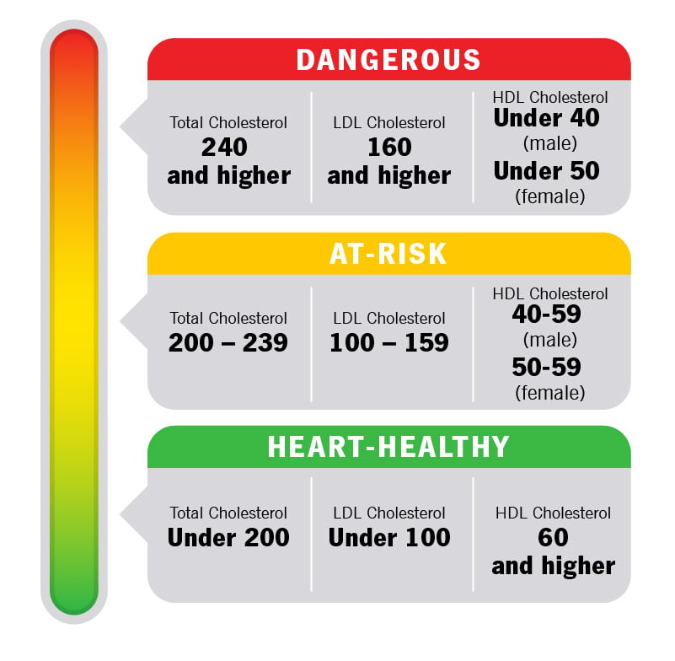
B - Metodi biochimici
Colesterolo
Valutare il metabolismo dei grassi e valutare il rischio di malattie cardiovascolari.
https://my.clevelandclinic.org/health/articles/11920-cholesterol-numbers-what-do-they-mean

Slide 21
B - Metodi biochimici
Test per il diabete
https://www.cdc.gov/diabetes/pdfs/library/socialmedia/road-to-diabetes-infographic.pdf

Slide 22
C - Metodi clinici
La valutazione clinica comprende il controllo dei segni visibili di carenze nutrizionali.
Capelli, bocca, unghie, pelle, occhi, lingua, muscoli, ossa
Anamnesi medica; farmaci
Fattori di rischio per la malattia (fumo, uso di alcol, sovrappeso)
Sintomi (febbre, diarrea, vomito)

Slide 23
D - Valutazione della dieta
Metodi retrospettivi
Richiamo di 24 ore (24 HR)
Storia alimentare
Questionario di frequenza alimentare
Questionari di frequenza brevi

Slide 24
D - Valutazione della dieta
Metodi attuali
Peso record alimentare
Registro degli alimenti con pesi stimati
Analisi dei duplicati
Registrazioni di utilizzo di apparecchiature elettroniche (cellulari, telefoni, macchine fotografiche)

Slide 25
D - Valutazione della dieta
Conformità alle linee guida dietetiche basate sugli alimenti
https://www.fao.org/nutrition/education/food-based-dietary-guidelines

Slide 26
Istituto Politecnico di Bragança

